Slide 1

ROS入门教程
----ROSPY
主讲教师：龚杰

Slide 2

rospy
5.2 topic in rospy
5.2 topic in rospy
3.1
学习要求
3.2
背景知识
3.3
topic的Python实现
3.4
课后练习
中国大学慕课

Slide 3
rospy
5.2 topic in rospy
5.3 topic in rospy
学习要求
中国大学慕课

Slide 4
rospy
5.2 topic in rospy
学习要求
通过一个实例，掌握实现话题的一般步骤和相关配置操作，学习ROS关于话题的相关命令。
掌握ROS话题（topic）通信的基本原理和实现方法。
掌握rospy中获取当前时间，睡眠，以及速率的函数方法。了解ROS异常。
掌握用Pyhton编写发布端和订阅端节点的具体实现方法，掌握相关rospy函数的用法。
中国大学慕课

Slide 5
rospy
5.2 topic in rospy
5.2 topic in rospy
背景知识
中国大学慕课

Slide 6
rospy
5.2 topic in rospy
发布端publisher
订阅端subscriber
topic
Topic话题通信机制
中国大学慕课

Slide 7
rospy
5.2 topic in rospy
时间
获取当前时间：rospy.Time.now(), rospy.get_rostime()，rospy.get_time()
睡眠：rospy.sleep(duration)
速率：rospy.Rate(hz)
中国大学慕课

Slide 8
rospy
5.2 topic in rospy
异常
ROSException，ROS客户端基本异常类
ROSSerializationException，信息序列化的错误异常
ROSInitException，初始化ROS状态的错误异常
ROSInterruptException，操作中断的错误异常，经常在 rospy.sleep() and rospy.Rate 中用到
ROSInternalException，rospy内部错误的异常 .
ServiceException，ROS服务通讯相关错误的异常
中国大学慕课

Slide 9
rospy
5.2 topic in rospy
5.3 topic in rospy
topic的Python实现
中国大学慕课

Slide 10
rospy
5.2 topic in rospy
topic的Python实现的一般步骤
创建话题topic
1
2
添加依赖项，配置文件
定义话题的发布(publisher)部分和订阅(subscriber)部分。
在package.xml文件中添加依赖项并配置CMakeLists.txt文件。
编写发布端publisher节点
3
4
编写订阅端节点
编写Python文件，内容包含导入话题的定义、定义话题节点名称、话题的类型、处理函数等。
编写Pyhton文件，内容包含导入话题的定义、订阅话题节点、创建话题的处理句柄等。
中国大学慕课

Slide 11

rospy
5.2 topic in rospy
实例一
实例二
Hello_world_demo
gps
topic的Python实现具体实例
中国大学慕课

Slide 12
rospy
5.2 topic in rospy
实例一：Greeting_demo
1.
实例一
Hello_world_demo
中国大学慕课

Slide 13
rospy
5.2 topic in rospy
任务描述
写一个简单的发布端(publisher)和订阅端(subscriber)，发布者发布‘hello world + ‘时间’’的信息，订阅者打印出‘I heard +‘发布内容’’。
中国大学慕课

Slide 14
rospy
5.2 topic in rospy
实现步骤：
1
创建一个名为topic_rospy_demo功能包；
2
定义topic话题hello_world_demo ；
3
编写发布端节点talker.py
4
编写订阅端节点listener.py
5
编译代码并进行测试
中国大学慕课

Slide 15
rospy
5.2 topic in rospy
子任务1创建topic_rospy_demo功能包
$cd ~/catkin_ws/src
$catkin_create_pkg topic_rospy_demo std_msgs rospy roscpp
$cd ..
$catkin_make
实例一：Greeting_demo
1.
中国大学慕课

Slide 16
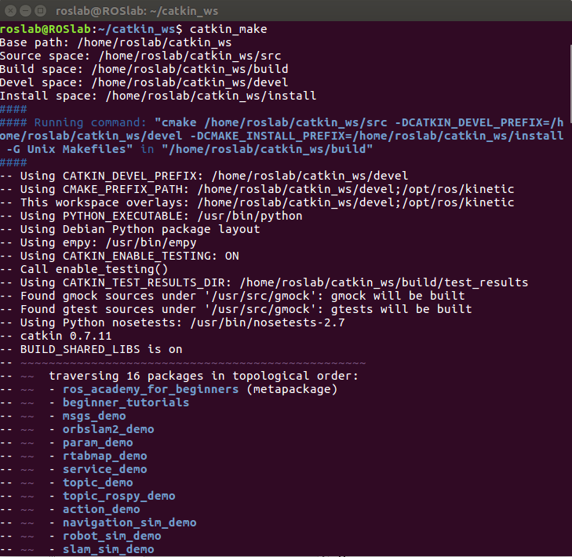
rospy
5.2 topic in rospy
若结果图如左图所示，则表示编译通过。
此处放图片
中国大学慕课

Slide 17
rospy
5.2 topic in rospy
配置环境变量
设置环境变量
$ source devel/setup.bash
检查环境变量
$ echo $ROS_PACKAGE_PATH 检查环境变量
中科重德智能科技，中科重德智能科技，中科重德智能科技，中科重德智能科技中科重德智能科技，中科重德智能科技中科重德智能科技，中科重德智能科技 中科重德智能科技，中科重德智能科技（文字请替换）
中国大学慕课

Slide 18
rospy
5.2 topic in rospy
子任务2 定义topic话题
创建新的话题
进入包目录
$ roscd topic_rospy_demo
创建一个msg目录
$ mkdir msg
在msg目录里创建hello_world_demo.msg文件
Int64 num
实例一：Greeting_demo
1.
中国大学慕课

Slide 19
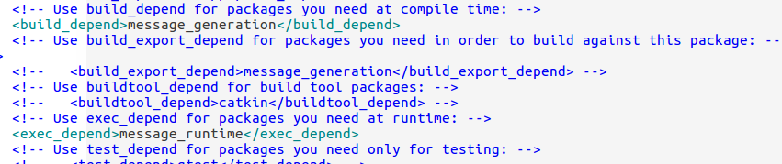
rospy
5.2 topic in rospy
配置package.xml和CMakeLists.txt 文件
在构建阶段我们需要 "message_generation", 而在运行时我们需要 "message_runtime"，所以需要在package.xml文件里添加相应的依赖项。
确保里面存在这两行且去掉它们的注释：
实例一：Greeting_demo
1.
中国大学慕课

Slide 20
rospy
5.2 topic in rospy
配置package.xml和CMakeLists.txt 文件
打开包目录下的CMakeLists.txt文件，在find_package调用中添加message_generation依赖:
find_package(catkin REQUIRED COMPONENTS
roscpp
rospy
std_msgs
message_generation
)
实例一：Greeting_demo
1.
中国大学慕课

Slide 21
rospy
5.2 topic in rospy
配置package.xml和CMakeLists.txt 文件
在CMakeLists.txt文件，增加服务文件，取消#，并修改为
add_message_files(
FILES
hello_world_demo.msg
)
实例一：Greeting_demo
1.
中国大学慕课

Slide 22
rospy
5.2 topic in rospy
配置package.xml和CMakeLists.txt 文件
在CMakeLists.txt文件，增加消息生成包，取消#，并修改为：
generate_messages(
DEPENDENCIES
std_msgs
)
实例一：Greeting_demo
1.
中国大学慕课

Slide 23
rospy
5.2 topic in rospy
总结：
配置package.xml和CMakeLists.txt 文件一般包含以下四个方面
在package.xml文件里添加相应的依赖；
CMakeLists.txt文件里，在find_package调用中添加message_generation依赖；
CMakeLists.txt文件里，在add_message_files里增加服务文件；
CMakeLists.txt文件里，在generate_messages里增加消息生成包。
实例一：Greeting_demo
1.
中国大学慕课

Slide 24
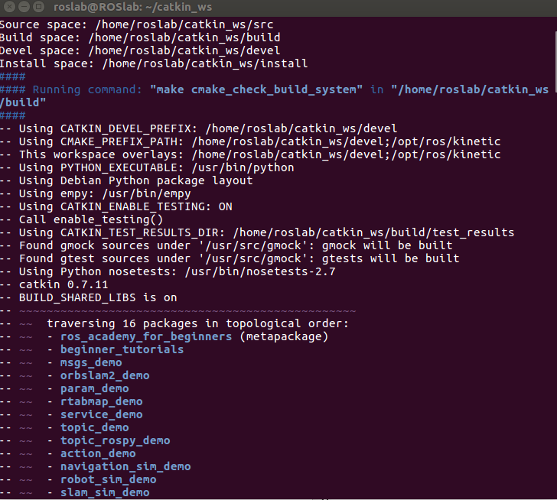
rospy
5.2 topic in rospy
回到工作空间，catkin_make一下，若结果如左图所示，则说明创建成功。
实例一：Greeting_demo
1.
中国大学慕课

Slide 25
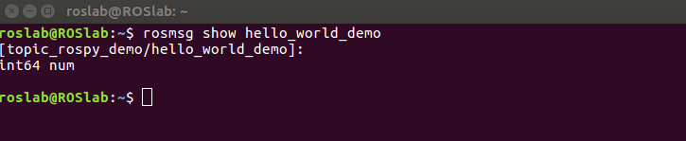
rospy
5.2 topic in rospy
使用rossrv命令查看我们创建的服务的信息，确保它被ROS正确识别：
$ rosmsg show hello_world_demo
实例一：Greeting_demo
1.
中国大学慕课

Slide 26
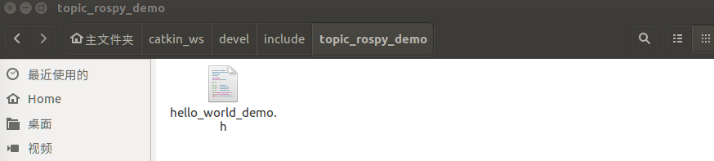
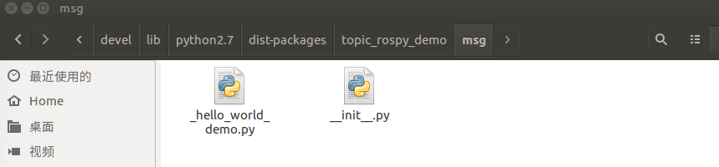
rospy
5.2 topic in rospy
msg目录下的所有.msg文件，都会生成ROS支持的语言的源代码
实例一：Greeting_demo
1.
中国大学慕课

Slide 27
rospy
5.2 topic in rospy
子任务3 编写发布端节点
在topic_rospy_demo/src/文件下新建scripts文件夹，用于存放编写的Python脚本talker.py。
下面我们一起写一遍代码，熟悉流程。
实例一：Greeting_demo
1.
中国大学慕课

Slide 28
rospy
5.2 topic in rospy
代码分析
#!/usr/bin/env python
指定通过python解释代码，这句话是所有Python脚本必须有的。
# coding:utf-8
上面指定编码utf-8，使python能够识别中文，如果不加这个，编译Python脚本时会出现警告或者错误。
import rospy
导入rospy包，rospy是ROS的python客户端。
实例一：Greeting_demo
1.
中国大学慕课

Slide 29
rospy
5.2 topic in rospy
From std_msgs.msg import String
导入定义的topic消息，这里我们定义的消息类型为string类型
def talker():
定义函数
rospy.init_node(“talker”, anonymous=True)
初始化节点，命名为 “talker”，发布端必须是节点，所以必须有节点初始化语句，后面的anonymous表明允许可以多次运行此节点。
实例一：Greeting_demo
1.
中国大学慕课

Slide 30
rospy
5.2 topic in rospy
pub = rospy.Publisher(“chatter",String, queue_size=10)
定义话题节点名称，消息的类型，队列大小。
Rate = rospy.Rate(10)
定义节点发布的评率。
实例一：Greeting_demo
1.
中国大学慕课

Slide 31
rospy
5.2 topic in rospy
while not rospy.is_shutdown():
只要程序不关闭就一直循环下面的内容
hello_str = "hello world %s" % rospy.get_time()
定义发布消息的内容
rospy.loginfo(hello_str)
打印发布的消息到终端
pub.publish(hello_str)
发布消息到topic
rate.sleep()
休眠之前定义的时间长度，相当于暂停的意思
实例一：Greeting_demo
1.
中国大学慕课

Slide 32
rospy
5.2 topic in rospy
#!/usr/bin/env python
import rospy
from std_msgs.msg import String
def talker():
pub = rospy.Publisher('chatter', String, queue_size=10)
rospy.init_node('talker', anonymous=True)
rate = rospy.Rate(10) # 10hz
while not rospy.is_shutdown():
hello_str = "hello world %s" % rospy.get_time()
rospy.loginfo(hello_str)
pub.publish(hello_str)
rate.sleep()
if __name__ == '__main__':
try:
talker()
except rospy.ROSInterruptException:
pass
实例一：Greeting_demo
1.
中国大学慕课

Slide 33
rospy
5.2 topic in rospy
子任务4 编写订阅端节点
在scripts文件夹下创建文件listener.py 。
实例一：Greeting_demo
1.
中国大学慕课

Slide 34
rospy
5.2 topic in rospy
代码分析
#!/usr/bin/env python
指定通过python解释代码，这句话是所有Python脚本必须有的。
import rospy
导入rospy包，rospy是ROS的python客户端。
From std_msgs.msg import String
导入定义的topic消息，这里我们定义的消息类型为string类型
实例一：Greeting_demo
1.
中国大学慕课

Slide 35
rospy
5.2 topic in rospy
def callback(data):
rospy.loginfo(rospy.get_caller_id() + 'I heard %s', data.data)
定义回调函数，打印接收到的话题信息到终端。
实例一：Greeting_demo
1.
中国大学慕课

Slide 36
rospy
5.2 topic in rospy
def listener():
rospy.init_node('listener', anonymous=True)
rospy.Subscriber('chatter', String, callback)
定义订阅节点，初始化节点，然后订阅话题
rospy.spin()
保持代码一直运行，知道节点关闭。
实例一：Greeting_demo
1.
中国大学慕课

Slide 37
rospy
5.2 topic in rospy
#!/usr/bin/env python
import rospy
from std_msgs.msg import String
def callback(data):
rospy.loginfo(rospy.get_caller_id() + 'I heard %s', data.data)
def listener():
rospy.init_node('listener', anonymous=True)
rospy.Subscriber('chatter', String, callback)
# spin() simply keeps python from exiting until this node is stopped
rospy.spin()
if __name__ == '__main__':
listener()
实例一：Greeting_demo
1.
中国大学慕课

Slide 38
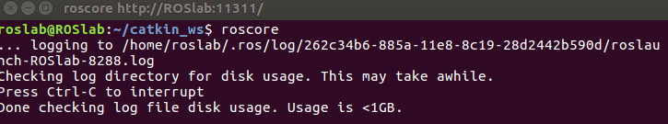
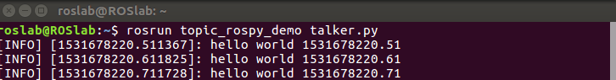
rospy
5.2 topic in rospy
子任务5 编译代码并测试结果
打开终端 运行
$roscore
打开一个新的终端，运行服务端节点
$rosrun topic_rospy_demo talker.py
实例一：Greeting_demo
1.
中国大学慕课

Slide 39
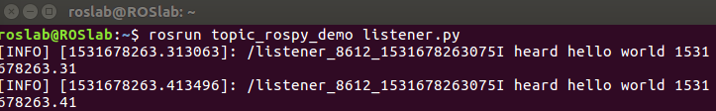
rospy
5.2 topic in rospy
子任务5 编译代码并测试结果
再打开一个新的终端，启动订阅端节点
$ rosrun toipc_rospy_demo listener.py
实例一：Greeting_demo
1.
中国大学慕课

Slide 40

谢 谢

